Slide 1
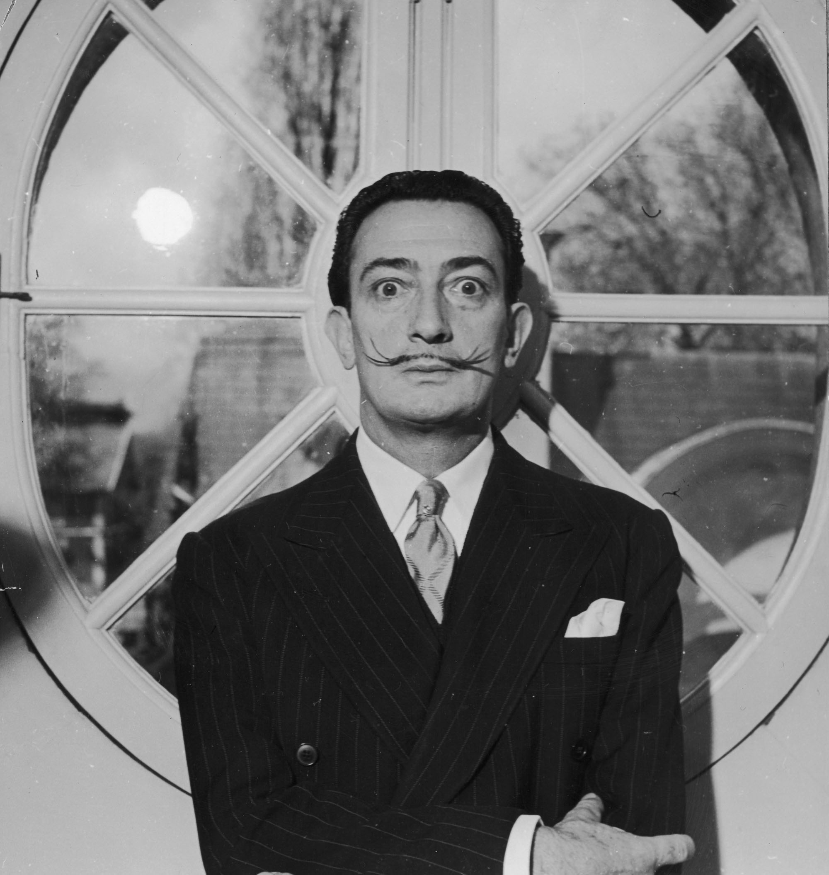
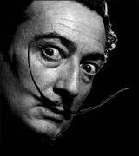
Сальвадор
далі

Slide 2
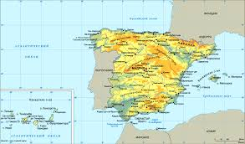
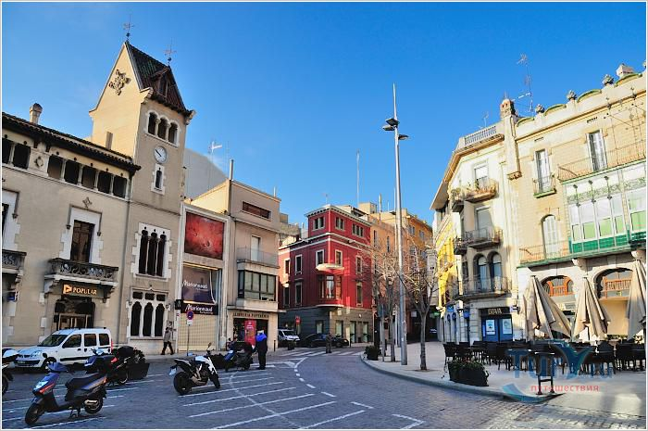
Сальвадор Далі народився в Іспанії
11 травня 1904 року в місті Фігерасі ,
провінція Жирона
в сім'ї заможного нотаріуса

Slide 3

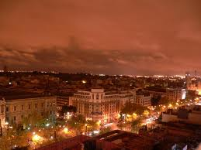
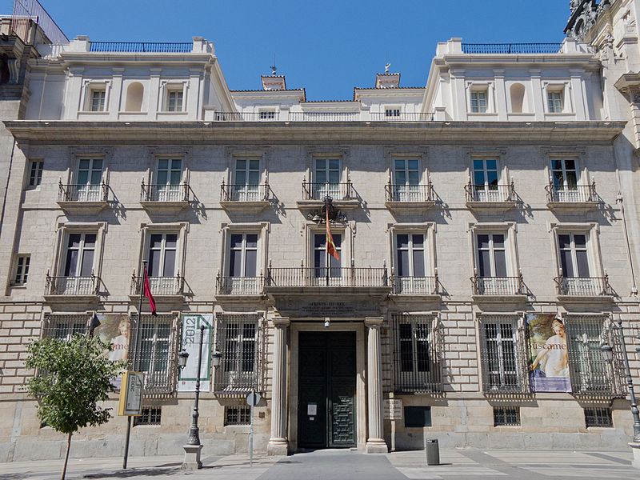
У 1924-1926 навчається в Мадридській академії Сан -Фернандо
захоплюється ідеями анархізму
цікавиться сучасними французькими майстрами , насамперед символістами .

Slide 4
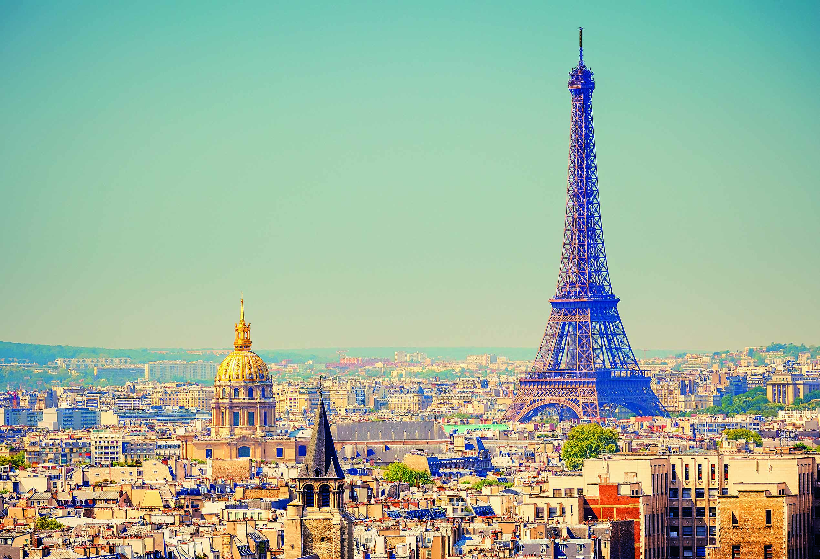
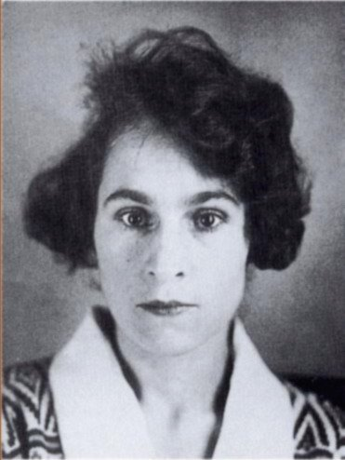
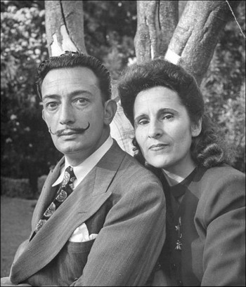
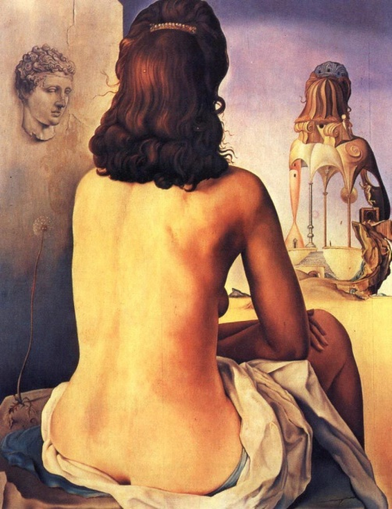
У 1928 переїжджає до Парижа
в 1929 зустрічає свою майбутню дружину –
Гала (Олена Дьяконова )
що стала постійною моделлю його картин.

Slide 5
Знамениті образи Далі:
розплавленийгодинник ,
телефон- апарат з трубкою у вигляді лангуста ,
диван - губи ,
рояль , що звисає немов драпірування , та інші.
Використовує прийом « зникаючих образів» , які ніби розчиняються в навколишньому просторі.

Slide 6
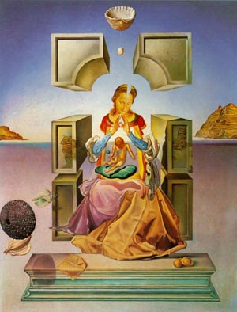
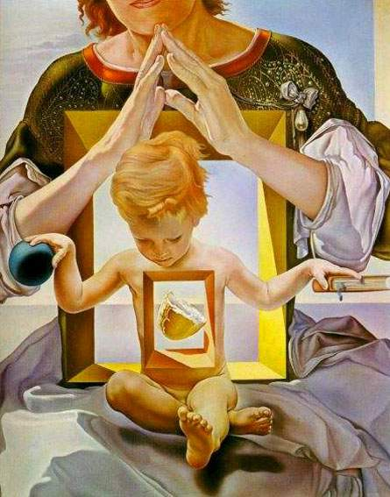
релігійні мотиви:
«Мадонна порту Льїгат »

Slide 7
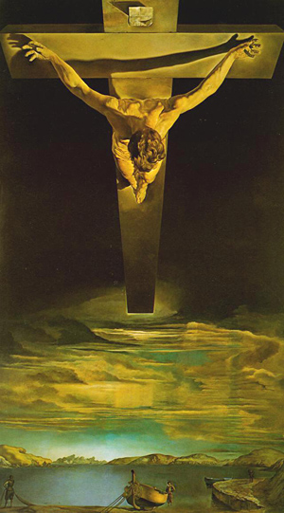
«Христос св. Ионна на хресті »

Slide 8
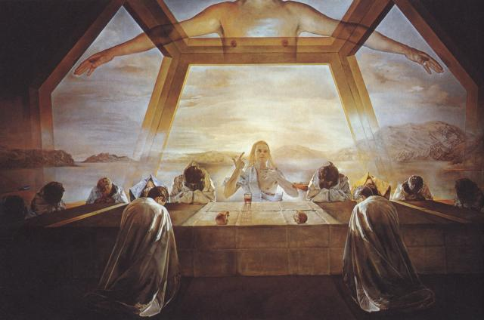
« Таємна вечеря »

Slide 9
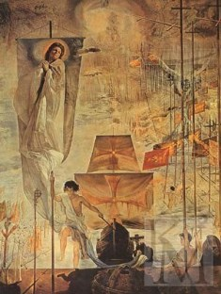
« Відкриття Америки »

Slide 10
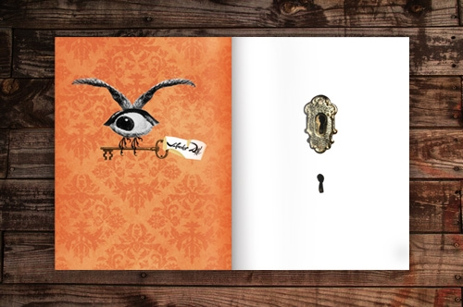
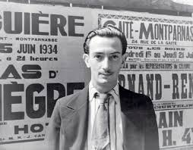
випускає книги , присвячені собі і своєму мистецтву , в яких нестримно вихваляє свій талант ( «Щоденник одного генія» , «Дали по Дали » , «Золота книга Дали » , « Секретне життя Сальвадора Далі »).

Slide 11
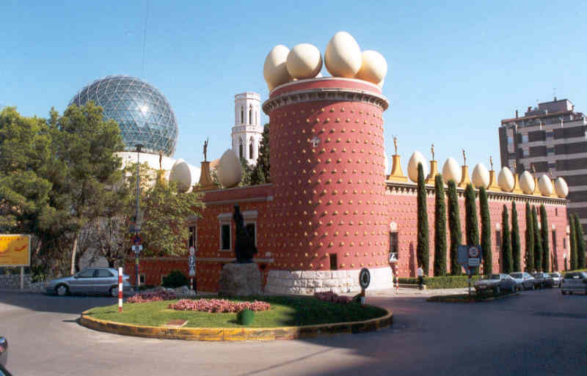
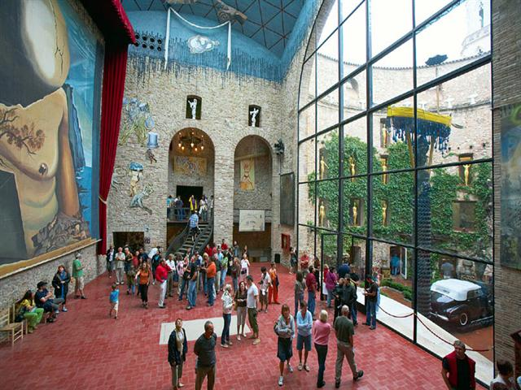
Це будівля фантастичною архітектури , наповнена картинами та об'єктами художника.
Тут він і загинув під час пожежі , перебуваючи в повній самоті і не бажаючи покинути будинок .
У 1974 , зібравши всі свої кошти , будує Театр- музей Далі в Фігуерасі

Slide 12
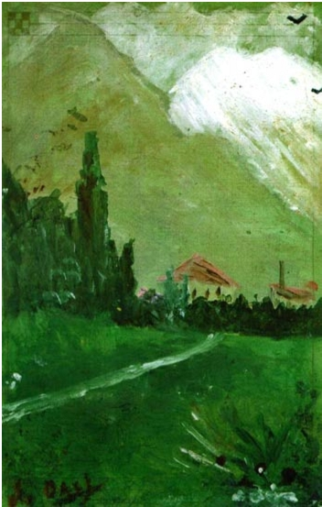
Пейзаж близ Фигераса (1910)

Slide 13
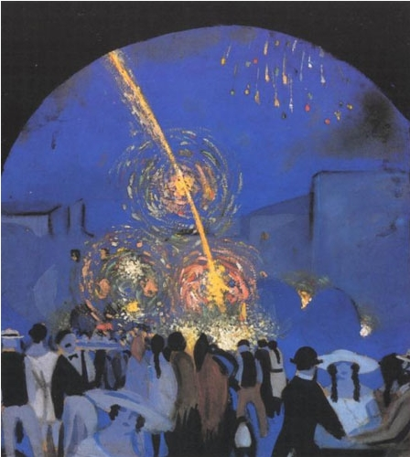
Праздник в Фигерасе (1916)

Slide 14
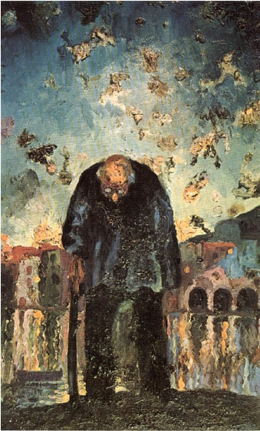
Расплывчатый старик (1918)

Slide 15
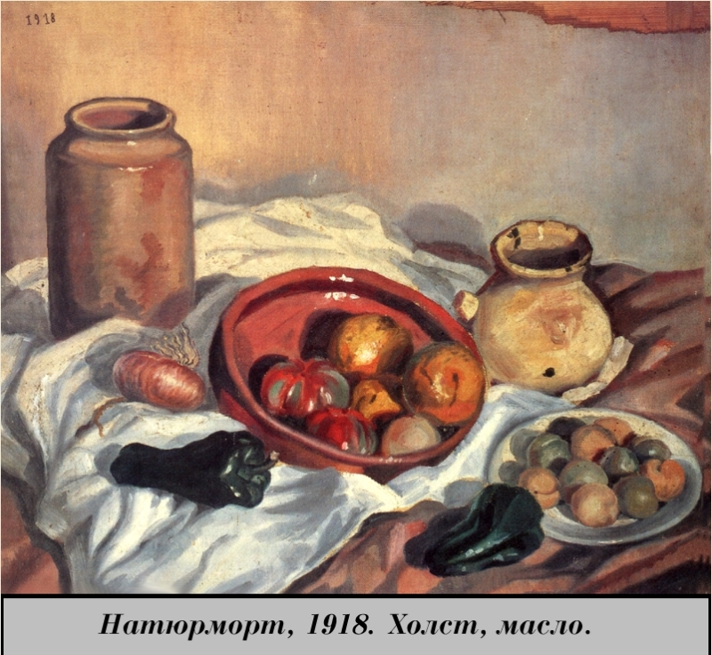

Slide 16
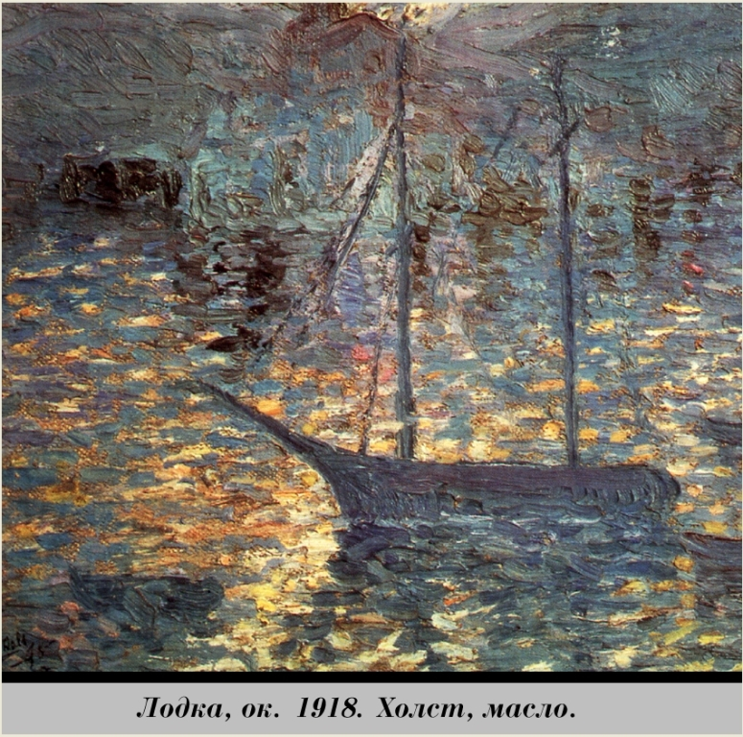

Slide 17
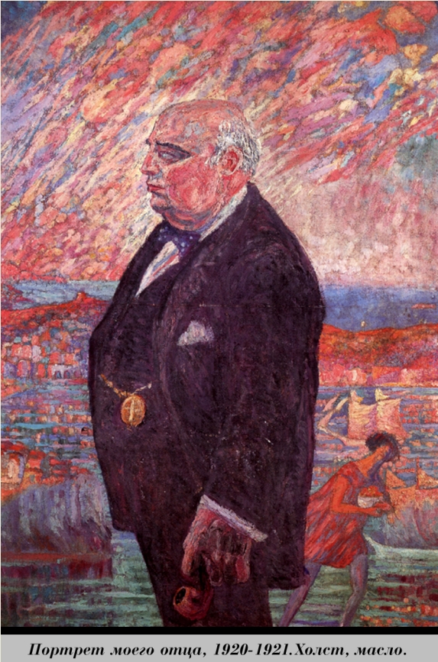

Slide 18
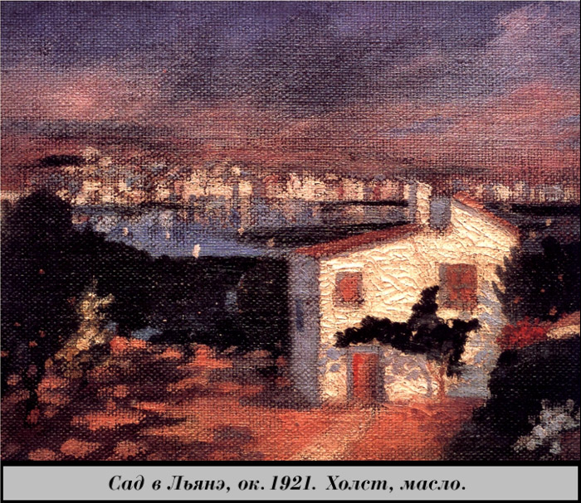

Slide 19
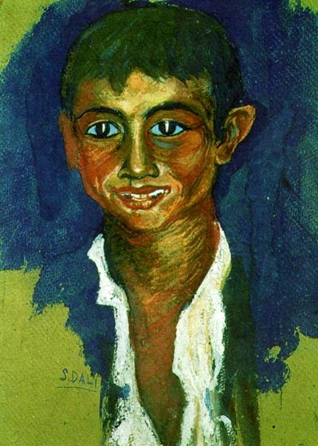
Портрет цыгана (1919)

Slide 20
